Slide 1
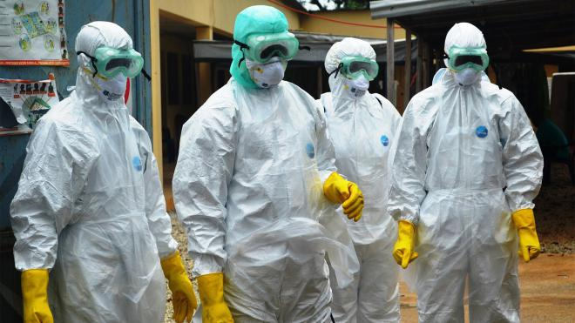
Федеральное бюджетное учреждение здравоохранения
«Центр гигиены и эпидемиологии в Красноярском каре»
Будущее начинается здесь!
Notes:
Выбор профессии – задача не из легких. Наибольшую помощь в этом старшеклассникам могут оказать родители, но они, т.е. Вы нередко жалуетесь на непонимание своих детей. Конечно, у молодого поколения иные точки зрения, ценности, привычки. И все-таки у каждого родителя всегда имеется неоспоримое преимущество перед ребенком – социальный опыт, умение оценивать жизненные реалии и требования. Кроме того, в отличие от слов чужого человека, побуждение, исходящее от близких людей воспринимается как наиболее подходящее, конструктивное.
Для тех кто уже определился с выбором и хочет связать свою жизнь с медициной хотим презентовать наше учреждение:
ФБУЗ - организация федеральной службы в сфере надзора по защите прав потребителей и благополучии населения обеспечивает деятельность Роспотребнадзора. Санитарными врачами становятся выпускники медико-профилактических факультетов.
Факультет медико-профилактического дела это в своем роде единственный медицинский факультете выпускающий будущих руководителей.
Специальности после окончания медико-профилактического факультета: врач по общей гигиене – санитарный врач по нескольким видам гигиен (гигиена питания, гигиена труда, гигиена детей и подростков) в дальнейшем возможна специализация по какому либо виду гигиены, отдельно идут врачи-эпидемиологи.

Slide 2
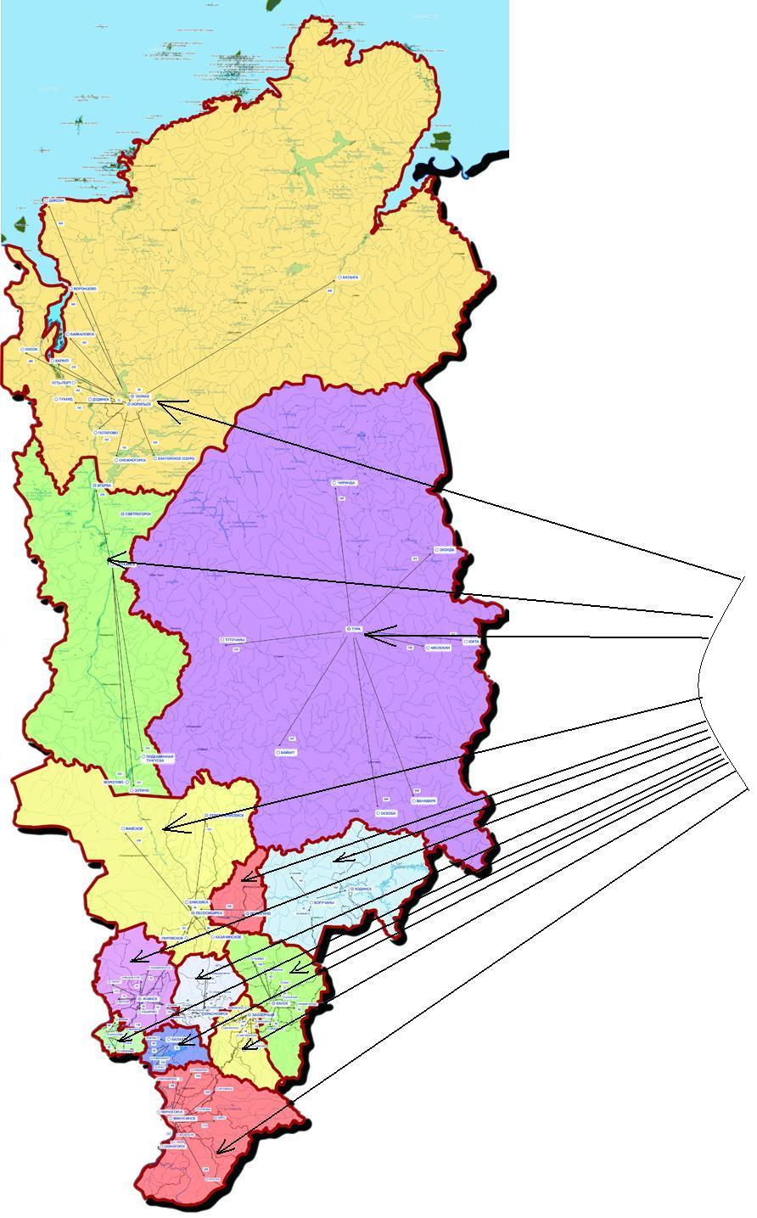
Структура и кадровый состав ФБУЗ «Центр гигиены и эпидемиологии в Красноярском крае»
ФБУЗ «Центр гигиены и эпидемиологии в Красноярском крае» - 953 человек, 13 филиалов по Красноярскому краю
ИЛЦ – 260 человек
Оперативники
70 человек
Notes:
ФБУЗ состоит из головного центра со структурными подразделениями (лаборатории, отделы, отделения) и 13-и филиалов, расположенных на территориях в подведомственности которых по несколько муниципальных районов: в Эвенкийском м.р. в п.Тура, в г. Шарыпово, в Туруханском районе с.Туруханск, в г. Норильске, в Мотыгинском районе п. Мотыгино, в г. Минусинске, в г. Лесосибирске, в г. Канске, в г. Заозерный, в Богучанскоми районе с. Богучаны, в Балахтинском районе в п. Балахта, в г. Ачинске, в г. Красноярск (Красноярский дорожный филиал по железнодорожному транспорту). Всего – 986 чел. из них числится в составе ИЛЦ - 260 чел. в числе так называемых «оперативников» – 70 чел. Прочие специалисты различных профилей.

Slide 3
Основные направления деятельности ФБУЗ «Центр гигиены и эпидемиологии в Красноярском крае»
Планирование и выполнение государственного задания
Планирование и проведение контрольно-надзорных мероприятий
Проведение санитарно-эпидемиологических экспертиз
Информационно-аналитическая деятельность
Внедрение и освоение новых методик лабораторно-инструментальных исследований
Работа с кадровым составом
Notes:
Направление деятельности: планирование и выполнение государственного задания.
Планирование и проведение контрольно-надзорных мероприятий – это планирование мероприятий по месяцам согласно утвержденного графика проведения плановых контрольно-надзорных мероприятий с Ген.Прокуратурой РФ. Подразумевается проведение лабораторно-инструментальных исследований.
Проведение санитарно-эпидемиологических экспертиз в рамках плановых и внеплановых мероприятий Роспотребнадзора. Например на соответствие санитарным требованиям по оказанию образовательной деятельности, по оказанию медицинских услуг. А также по заявкам: на гаражи, жилые дома для оформления через суд в собственность; соответствие условий проживания для оформления опеки; для организаций на соответствие санитарно-защитных зон, проектов предельно-допустимых выбросов и мн.другого.
Внедрение и освоение новых методик лабораторно-инструментальных исследований – это поле для тех кто хочет внести что-то новое, своё, в общепринятую практику работы. Для этого имеются современные лаборатории, оснащенные по последнему слову техники.
Информационно-аналитическая деятельность – СГМ (социально-гигиенический мониторинг) одна из возможностей реализации детям с аналитическим складом ума, на протяжении длительного времени проводится анализ за состоянием окружающей среды (например состав загрязнителей атмосферного воздуха в строго определенных точках города, обнаружение причинно-следственных связей по возможным загрязнителям и уровнем заболеваемости населения на близлежащей территории). Обнародование таких данных для органов власти, общественности для возможных совместных путей решения сложившейся ситуации.
Работа с кадровым составом – постоянное обучение специалистов в целях повышения их квалификации, получения новых навыков.

Slide 4
Укомплектованность кадрами в учреждении
Удельный вес физических лиц в %
100
75
77
50
25
Врачи
Средний мед.
персонал
Младший
мед.
персонал
АУП
Хоз. персонал
Прочие
Notes:
Укомплектованность кадрами в 2020 г. по учреждению составляет 83%. Вакансии: врачей – 41 чел. из них по общей гигиене – 16, врачей-эпидемиологов – 7, врачей – бактериологов – 10, врачей по санитарно-гигиеническим исследованиям – 8.
Потребность в помощниках врачей-эпидемиологов – 17 чел., пом. врача по общей гигиене – 9, лаборант- 1, физик-лаборант – 2, биолог (энтомолог)-2.
Нехватка врачей и среднего мед. персонала связана с тем, что выпускников медико-профилактического факультета готовят лишь в нескольких ВУЗах, и на все регионы специалистов не хватает, к тому же необходимо учитывать и тот фактор, что многие специалисты предпенсионного или уже пенсионного возраста.

Slide 5
Врач -эпидемиолог
Требования к квалификации:
Высшее профессиональное образование по специальности «Медико-профилактическое дело» и после вузовское профессиональное образование (ординатура) по специальности «Эпидемиология». Сертификат специалиста по специальности «Эпидемиология» без предъявления требований к стажу работы.
Notes:
Врач-эпидемиолог – специалист по борьбе с эпидемиями, занимается эпидем. расследованиями- определяет источник заражения, пути распространения, тесно работает с врачами-инфекционистами и пр.специалистами.
Проводит необходимые санитарно-гигиенические и противоэпидемические мероприятия, используя современные методы анализа санитарно-эпидемиологической ситуации. Проводит ежедневный анализ регистрации и учета инфекционной заболеваемости.
Осуществляет контроль за полнотой ежедневно передаваемой информации о спорадической инфекционной заболеваемости отдельными нозологическими формами, заболеваемости ВИЧ-инфекцией и групповой заболеваемости в учреждениях и быту. Проводит анализ карт эпидемиологического и эпизоотолого-эпидемиологического расследования - (место источника (или источников) возбудителя инфекции в тех пределах, в которых при данной ситуации возможна передача возбудителя восприимчивым животным, т. е. помещения (скотные дворы, кошары, свинарники, птичники и т. д.) и территория);
анализирует информационные материалы о состоянии инфекционной заболеваемости и проведении в очагах особо опасных инфекционных заболеваний. (Очаг заболевания – место заражения и пребывания заболевших инфекционной болезнью людей, либо территория, в пределах которой в определенных границах времени возможно заражение людей и сельскохозяйственных животных возбудителями инфекционной болезни).
Проводит оперативный и ретроспективный анализ заболеваемости, контроль за осуществлением комплекса противоэпидемических мероприятий. Проводит экспертизы, расследования, обследования, исследования и иные виды оценок. Принимает участие в расследовании случаев инфекционной заболеваемости с целью установления причинно-следственных связей между состоянием здоровья и средой обитания человека. Проводит анализ выполнения плана профилактических прививок. Осуществляет зоолого-энтомологический мониторинг объектов возможного завоза особо опасных инфекций. Принимает участие в профессиональной гигиенической подготовке и аттестации должностных лиц и работников организаций по вопросам профилактики инфекционных и паразитарных заболеваний. Оказывает консультативную помощь специалистам других подразделений по своей специальности. Руководит работой подчиненного ему персонала (при его наличии), содействует выполнению им своих должностных обязанностей.

Slide 6
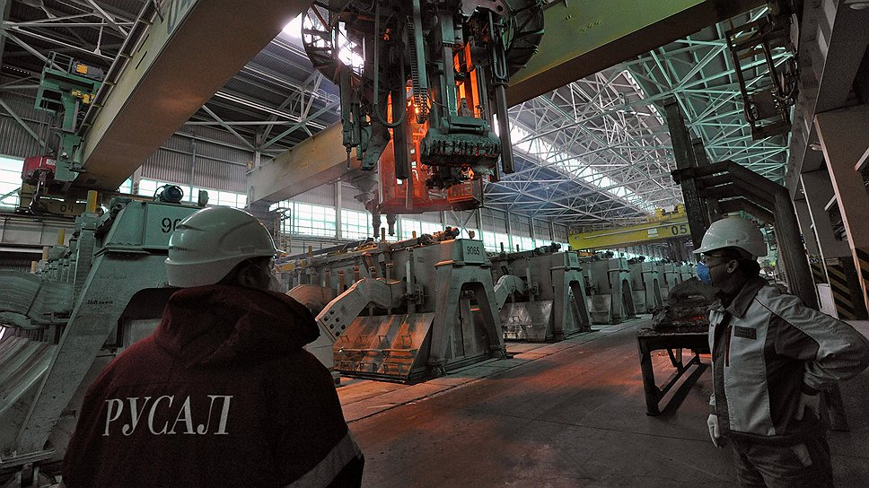
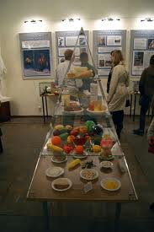
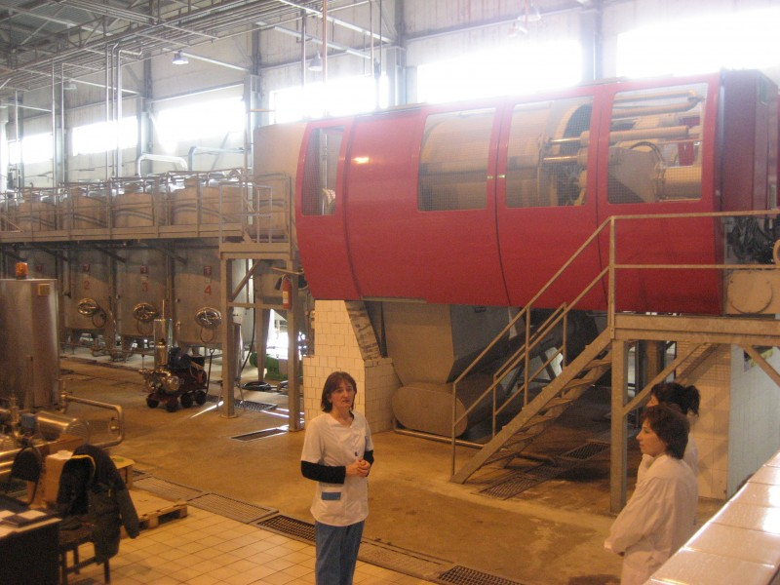
Врач по общей гигиене
Требования к квалификации:
Высшее профессиональное образование по специальности «Медико-профилактическое дело» и после вузовское профессиональное образование (ординатура) по специальности «Эпидемиология». Сертификат специалиста по специальности «Эпидемиология» без предъявления требований к стажу работы.
Notes:
Врач по общей гигиене – санитарный врач в самом широком понимании этой профессии. Имеет обширный круг задач. Организует санитарно-эпидемические экспертизы, расследования, обследования, исследования, испытания, а также токсикологическую, гигиеническую и иные виды оценок. Организует профессиональную гигиеническую подготовку и аттестацию должностных лиц и работников организаций, деятельность которых связана с производством, хранением, транспортировкой и реализацией пищевых продуктов и питьевой воды, воспитанием и обучением детей, коммунальным и бытовым обслуживанием населения. Участвует в подготовке предложений по проектам программ социально-экономического развития территории в области обеспечения санитарно-эпидемиологического благополучия; проведении социально-гигиенического мониторинга. Оказывает консультативную помощь специалистам других подразделений по своей специальности. Руководит работой подчиненного ему персонала (при его наличии), содействует выполнению им своих должностных обязанностей.

Slide 7
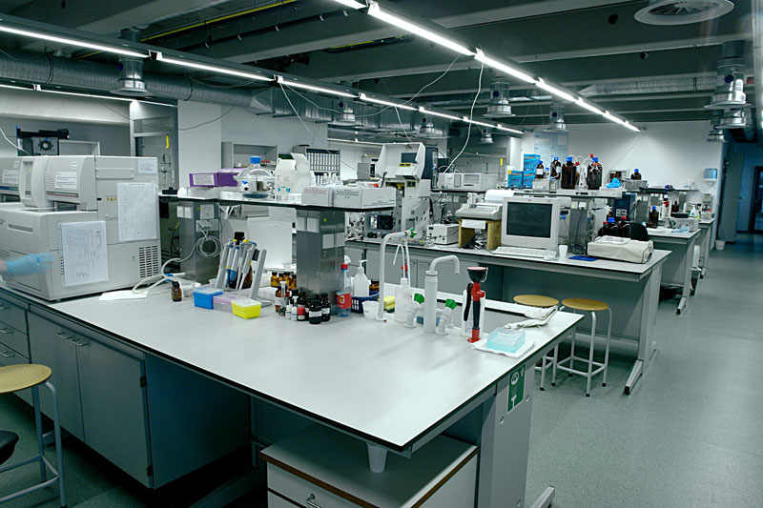
Работа в лабораториях ИЛЦ
Введение и изучение научных методов
Доля освоенных методов испытаний по показателям включенным в Технические регламенты
Таможенного союза составляют 83,2 %
Проведение исследований различных товаров на показатели безопасности использования
Исследовательская и научная работа
на современном оборудовании
Notes:
Испытательный лабораторный центр – не зависим от производителей и потребителей; оснащен современным лабораторным оборудованием; имеет высококвалифицированный кадровый состав, владеющий знаниями нормативной базы, использующий методики проведения исследований по широкому перечню показателей безопасности для здоровья человека и показателям потребительских качеств товаров, в том числе на соответствие требований Технических Регламентов Таможенного Союза (ТР ТС). Диагностические исследования выполняются на определение широкого спектра микроорганизмов (в том числе бактерий, вирусов, простейших и гельминтов) II-IV групп патогенности.
Виды проводимых лабораторных микробиологических исследований в лабораторных подразделениях ИЛЦ:
– бактериологические, вирусологические, паразитологические диагностические исследования клинических материалов от человека;
– санитарно-микробиологические, санитарно-вирусологические и санитарно-паразитологические исследования продовольственного сырья и пищевых продуктов (в том числе определение остаточного количества антибиотиков в продуктах животноводства), воды (в том числе питьевой, расфасованной в емкости, открытых водоемов, сточной), почвы, песка, снега, воздуха, лекарственных форм, стерильного материала, парфюмерно-косметической продукции, лекарственных грязей, смывов с поверхностей, строительных материалов, твердых бытовых отходов, навоза, донных отложений и других материалов;
– cерологические исследования на выявление антигенов и антител к возбудителям инфекционных и паразитарных заболеваний, в том числе – бруцеллеза, сыпного тифа, дифтерии, дизентерии, сальмонеллезов, брюшного тифа, иерсиниозов, клещевого вирусного энцефалита, клещевого боррелиоза, гриппа и ОРВИ, кори, краснухи, лямблиоза, трихинеллеза, описторхоза и других инфекций и инвазий; определение столбнячного и дифтерийного токсина и антитоксина;
– молекулярно-генетические исследования с целью выявления ДНК (РНК) возбудителей инфекционных заболеваний бактериальной и вирусной природы в клинических материалах от человека, мелких млекопитающих, членистоногих, объектах окружающей среды;
– молекулярно-генетические качественные и количественные исследования с целью выявления генетически модифицированных организмов (ГМО) в продуктах питания и продовольственном сырье;
– токсикологические исследования методом биотестирования «Эколюм»;
– определение суммарной мутагенной активности в воде (в том числе расфасованной в емкости), воздухе, промышленных и бытовых отходах.
– исследования сыворотки крови на онкомаркеры и гормоны.
Внедрены стандартизованные операционные процедуры, строго регламентирующие проведение всех видов работ, осуществляется контроль качества всех этапов работ.
Качество проведения исследований (испытаний) подтверждается сертификатами по результатам межлабораторных сличительных испытаний.

Slide 8
Работа по привлечению молодых специалистов
Выделено целевых мест на ФБУЗ Красноярского края - 3
Организация встреч руководителей и специалистов со школьниками, лекции и беседы о будущей профессии
Встреча заместителей главного врача со студентами 6 курсов МПФ
Подано заявлений от
выпускников школ - 7
Профориентация школьников
Работа с выпускниками
Было выделено целевых мест в 2021 году:
КемГМУ – 2, ОмГМУ – 1
Оказание научно-методической помощи, проведение «круглых столов», бесед
Создание условий для проживания в территориях
Поступили т в 2021 году:
КемГМУ – 4
ОмГМУ – 1
Профориентация школьников
Работа с молодыми специалистами
Notes:
Было выделено целевых мест на ФБУЗ в Красноярском крае в 2021 году – 3
КемГМУ – 2 мест. ОмГМУ – 1 мест.
Проводятся встречи руководителя и специалистов со школьниками, лекции, беседы о будущей профессии. Организуются «круглые столы».
На 2022 год планируется выделение целевых в: КемГМУ - 2 места, ОмГМУ – 1 место.

Slide 9
Работа с молодыми кадрами
После окончания медицинского средне-специального и/или высшего медицинского заведения
Производственная практика –- наставничество вначале работы – консультация с коллегами – курсы повышения квалификации
Оформление документов и трудоустройство
Повышение уровня знаний, навыков, умений
Notes:
С молодыми кадрами проводится следующая работа:
Выделено квот по специальности «Эпидемиология» -18. Проводится работа с интернами, студентами 6-х курсов, создаются условия для проживания врачей-интернов в территориях.

Slide 10
Алгоритм действий для абитуриента
Сбор документов, оформление заявки на целевое место
Сдача ЕГЭ при минимальном результате по дисциплинам:
математика ,
русский язык,
биология,
химия.
Обучение в учебном заведении с гарантией трудоустройства
Подача документов в учебное заведение для прохождения конкурса
Получение целевого направления
Notes:
Алгоритм действия для абитуриентов:
Сбор документов, оформление заявки на целевое место. Для этого необходимо обратиться в ФБУЗ Центр гигиены и эпидемиологии.
Сдать ЕГЭ (минимальные результату по дисциплинам: математика, русский язык, биология, химия размещаются на сайтах медицинских университетов).
С результатами ЕГЭ получить целевое направление в один из ВУЗов с которыми у ФБУЗ «ЦГиЭ» имеются договора. Это КемГМА, ОмГМА, ИрГМУ.
Подать документы в ВУЗ для прохождения конкурса. Далее обучение с гарантированным трудоустройством и прохождением производственных практик. При заселении в общежитие для иногородних приоритет по целевому договору.

Slide 11
http://fbuz24.ru
Официальный сайт
ФБУЗ «Центр гигиены и эпидемиологии в Красноярском крае»
Notes:
Вся интересующая информация об организации доступна в сети интернет, на официальном сайте ФБУЗ «Центр гигиены и эпидемиологии в Красноярском крае»:http://fbuz24.ru
Там же на сайте постоянно обновляется информация о проводимых мероприятиях в организации Роспотребнадзора и ФБУЗ.

Slide 12
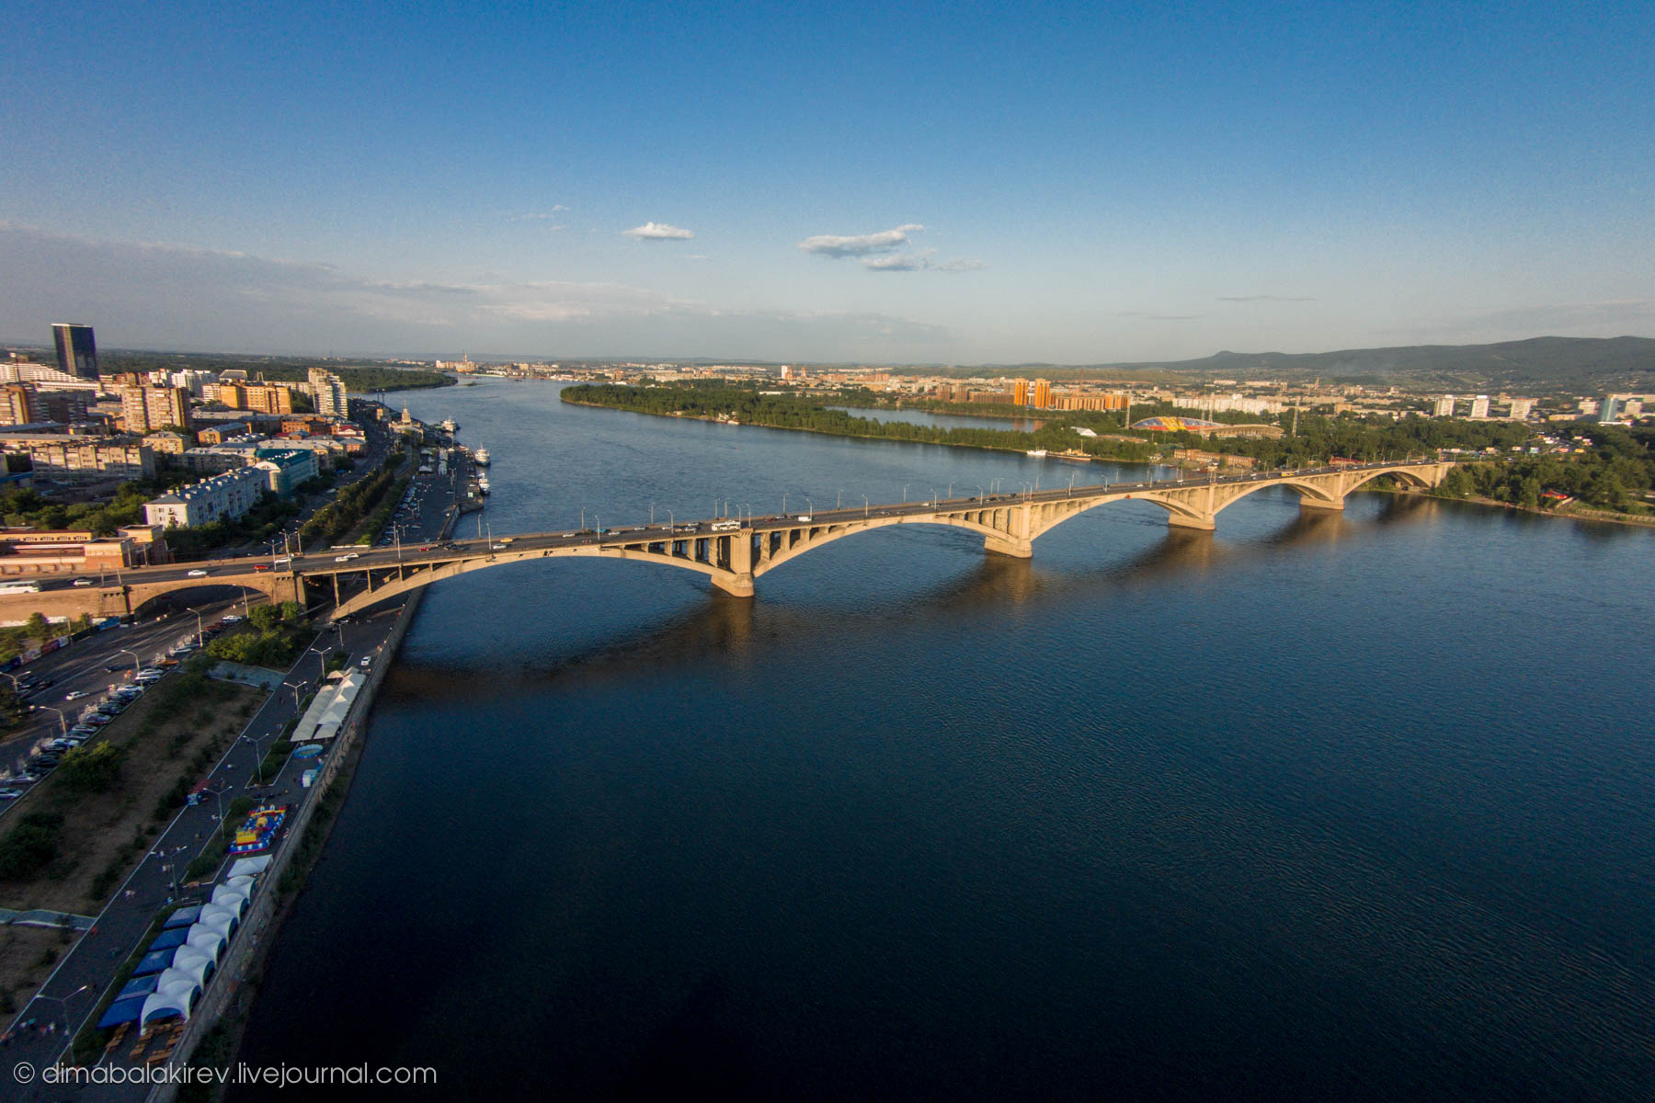
Спасибо за внимание!
http://fbuz24.ru
Notes:
Благодарю за внимание. На консультации можно обратиться по адресу: г. Красноярск, ул. Сопопчная, 38. по телефону: 202-58-24, на официальном сайте ФБУЗ «Центр гигиены и эпидемиологии в Красноярком крае» http://fbuz24.ru

